Slide 1


JUNTA MENSUAL
AP FUTURO - CIERRE ABRIL
El futuro que te imaginas, el respaldo que mereces

Slide 2

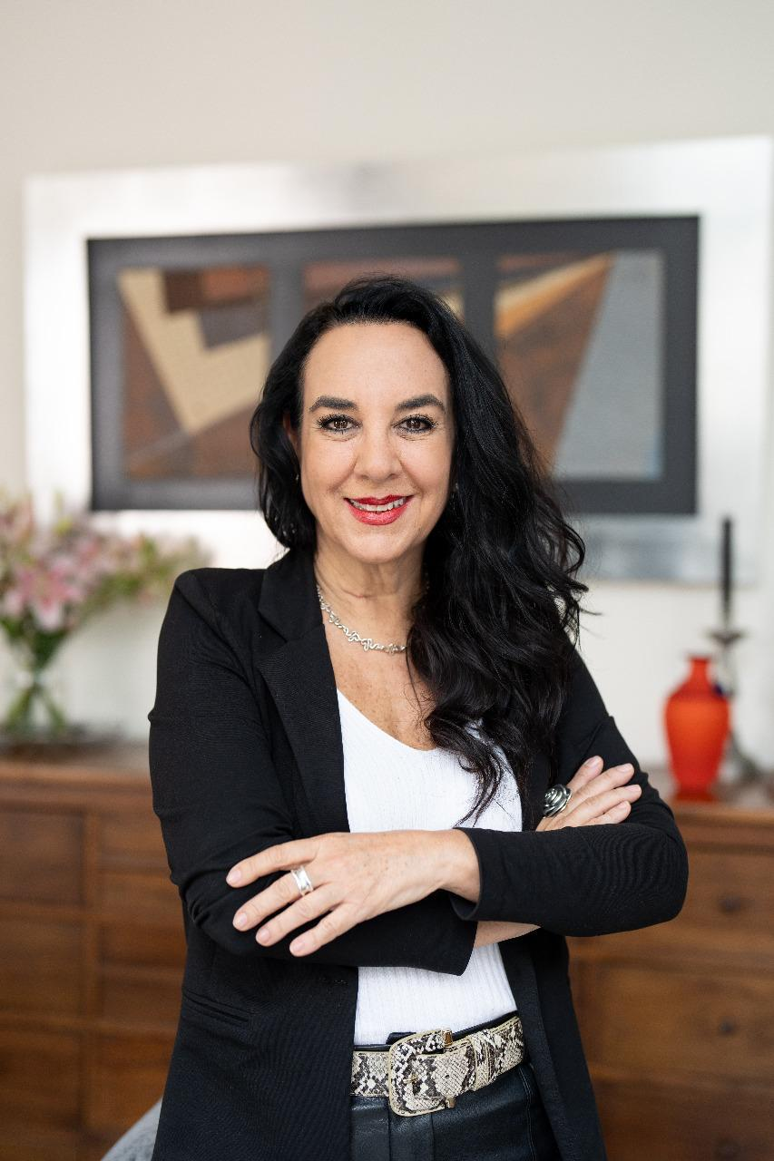

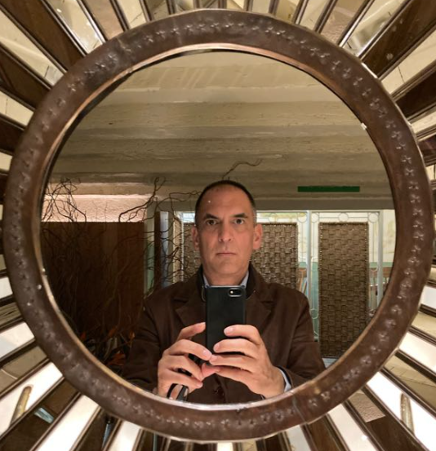

BIENVENIDA
A LOS AGENTES:
  Mauricio Gutierrez
  Blanca Esther Gutierrez
Bienvenidos a un equipo, donde se construyen historias de éxito!

Slide 3


DIRECCIÓN
ENFOQUE DEL MES
  Este mes seguiremos enfocandonos en promover Optimaxx Protección.
  Crecimiento global del 30%.
  Crecimiento del Valor Plan y Captación de Inversión.
COMO LOGRALO:
  Integralidad.
  Más citas agendadas. Mas remates, más Asistencia, más oportunidades.
  Seguimiento más rápido. Estar atentos a los 90 minutos.
  Cierre en primera o segunda interacción. A lo que vamos es hacer gol, que es hacer gollll es cerrar una venta.
  Programa vida y capacitaciones en ámbitos de inversion.
  Ser disciplinados y siempre escuchar a tu coach, poner en práctica lo aprendido y recorder siempre hay cambios.
Vamos a patear mas pases a GOLLL!!!

Slide 4

ROLL de Promotor
De cara a un AGENTE:
  Desarrollar agentes: apoyarlos con dudas, prospección, acompañamiento, cierres. Darles herramientas de hábitos y disciplina. Apoyarlos en crecimiento.
  Generar producción: Impulsar la ventas, dar seguimiento a sus dudas, consultas, apoyarlos a mantener el foco, desarrollar incentivos.
  Liderazgo y cultura: Crear sentido de pertenencia, motivarlos, etc. Mantener un relaci´pn de cercania.
  Apoyo en administración y operación: Seguimiento de trámites desde emisiones hasta renovaciones, endosos, cobranzas, entre otros.

Slide 5

TODOS SOMOS UN EQUIPO
Respeto el tiempo de los demás:
  No pongo reuniones o dudas despues del horario de salida.
  Recuerda todos temenos un horario de comida.
  Entrar puntual a una reunion fisica o virtual es una virtud.
  Todos temenos compromisos personales.
  Todos necesitamos descansar para ser productivos.
  Todos temenos temas personales, pero no los traslados al ámbito de trabajo.
  Las formas de comunicación con respeto son fundamentales.
  No te molestes si no te respondes fuera del horario de salida o durante el de comida.
  El horario de trabajo es de 8:30 am a 5:30 pm de lunes a Jueves y Viernes de 8:30 a 3:00 pm
  El horario para los chats será de 8:00 am a 8:30 pm.

Slide 6
ROLL de un AGENTE
  Detectar necesidades reales: un agente no vende pólizas, escucha y detecta necesidades.
  Asesorar correctamente: Explicar coberturas, exclusiones y condiciones. Ser transparente con costos y riesgos. Recomendar productos alineados al perfil del cliente. Ayudar a calcular sumas aseguradas adecuadas.
  Prospectar y generar negocios: xxxx
  Servicio postventa: Aclarar dudas. Apoyar en siniestros Ayudar en cambios o renovaciones. Revisar beneficiarios. Actualizar necesidades del cliente.
  Mantenerse actualizado: Debe conocer: productos, cambios regulatorios, impuestos básicos, estrategias financieras, mercado y competencia.
  Construir confianza: entender que administramos decisiones muy sensibles, por eso la responsabilidad es tanto técnica como humana.

Slide 7
DONDE ESTAMOS HOY
CIERRE ABRIL 2026
2026 | 2025 | %
75 | 48 | 56
  Logramos el crecimiento global esperado.
  Logramos crecimiento en VP y en cantidad de pólizas.
  Mejoramos la cantidad de pólizas, oportunidad de mejora en captación de inversión y retención de NCF.
  Logramos crecimiento en vida, debemos seguir impulsandolo y haciendolo un hábito.
  Si logramos los objetivos, en los rubros de GMM, autos y residencial.

Slide 8
DONDE ESTAMOS HOY
CIERRE ACUMULADO 2026
2026 | 2025 | %
279 | 273 | 2%
  No Logramos el crecimiento global esperado.
  Logramos crecimiento en VP y pero no en cántidad de pólizas.
  Mejoramos la cantidad de pólizas en riesgo, oportunidad de mejora en captación de inversión y retención de NCF.
  Logramos crecimiento en vida, debemos seguir impulsandolo y haciendolo un hábito.
  No logramos los objetivos, en los rubros de GMM, autos y residencial

Slide 9
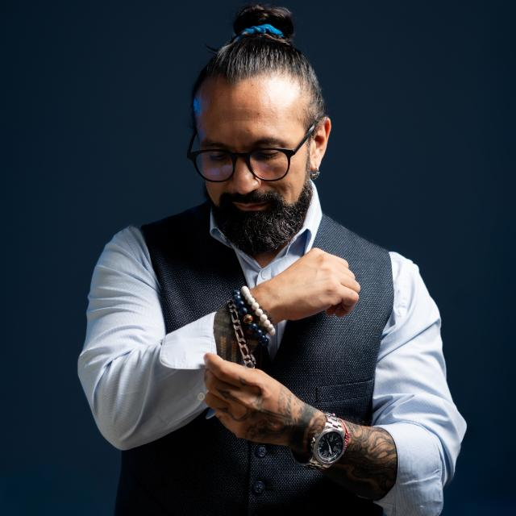
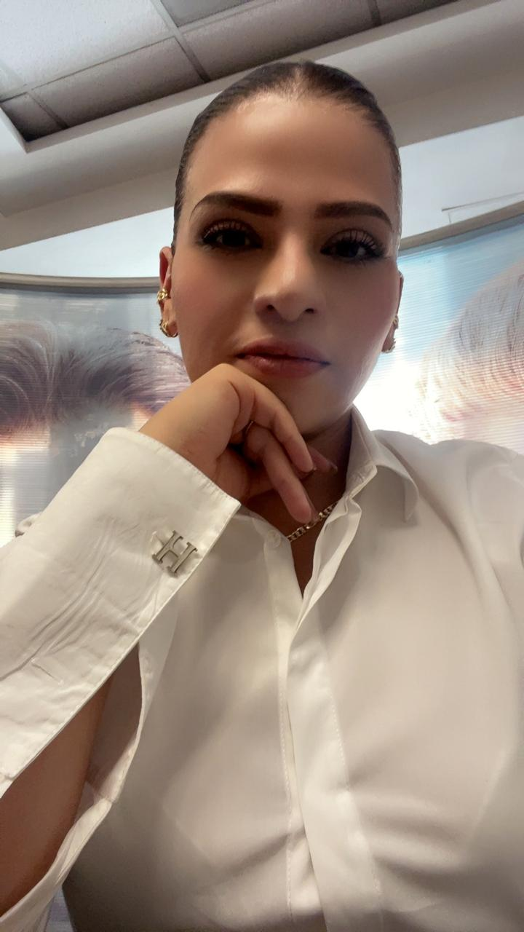
AGENTE QUE CUMPLIERON
ESTRATEGIA 3-24 DE ALLIANZ
Q2 AL 2.8%

Slide 10

PUNTOS CONVENCIONES
ALLIANZ
Agentes | Puntos
Alejandro Marino | 61.6
Ximena Sánchez | 50.1
Christian Bernal | 34.2
Mónica González | 29.8
Pablo Esteinou | 26.1

Slide 11

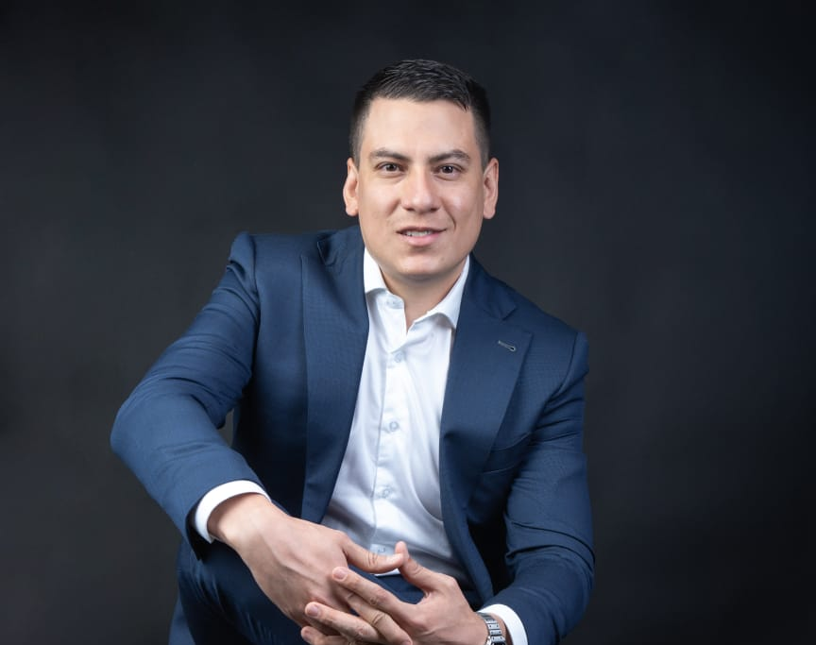
CLUB DE CAMPEONES
LIGA ELITE
TOP 3 - Acumulado cierre abril 2026
Alejandro Marino
Christian Bernal
Ximena Sanchez
81.5 puntos
47.5 puntos
42.5 puntos
  Pedro Maalouf – 32.5 puntos
  Pablo Esteinou – 22.5 puntos
  Patricia Fonseca – 13 puntos
  Santiago Fernandez - 14 puntos
  Natalia Rodríguez – 9 puntos
  Jose Trevino – 8 puntos
  Ana Maalouf – 6 puntos

Slide 12

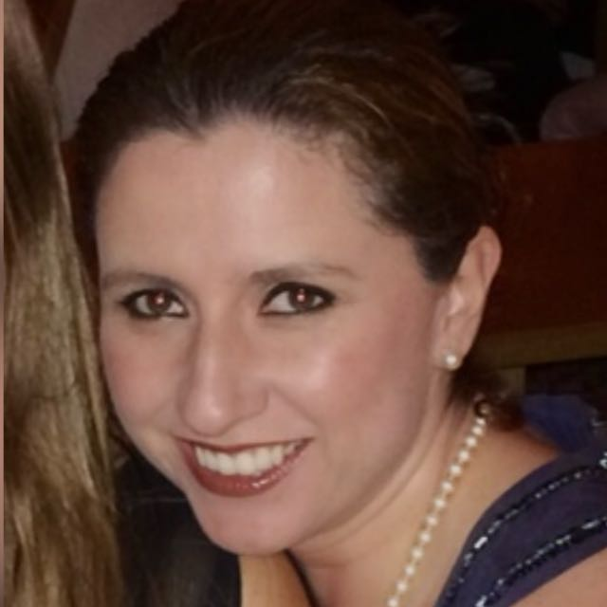
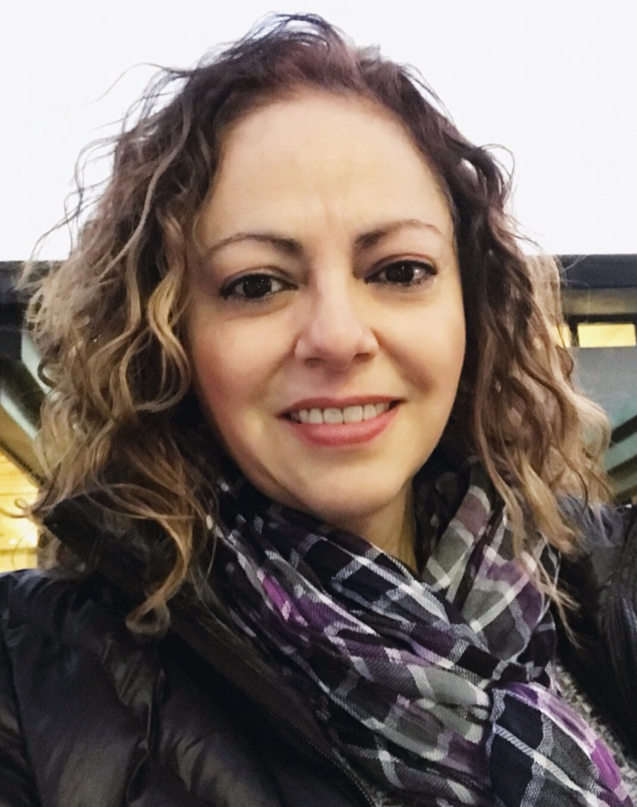
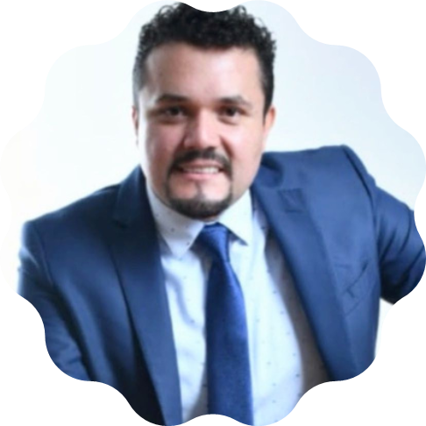
LIGA ASCENSO
TOP 3 - Acumulado cierre a abril 2026
Andrea Dromundo
Iliana Cortes
Ruben Hernández
20 puntos
14 puntos
13.5 puntos
  Juan Pablo Haro– 13.5 puntos.
  Iliana Cortes - 14 puntos.
  Axel Arreola – 10.5 puntos.
  Regina Tena – 10 puntos.
  Juan Beltrán – 8.5 puntos.
  Lorena Ibarrola – 11 puntos.
  Elena Gutierrez - 7 puntos.
2,000 + iva

Slide 13
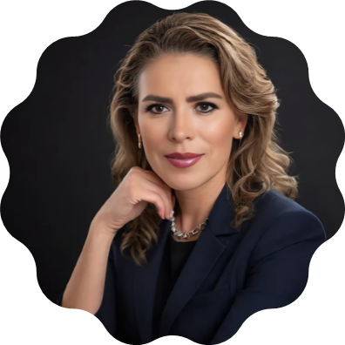
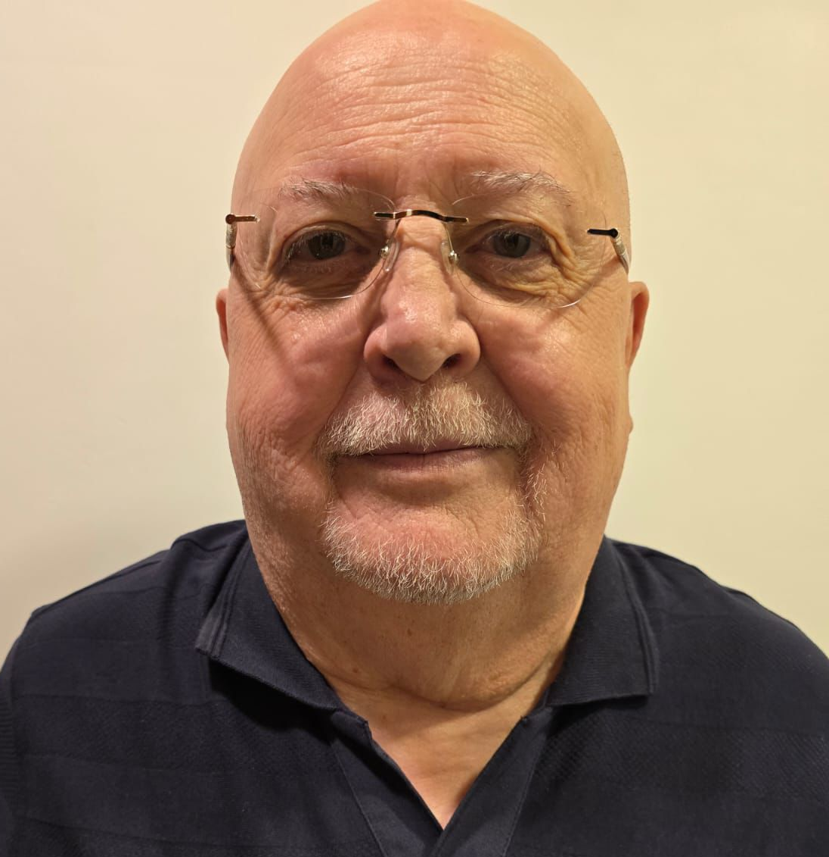
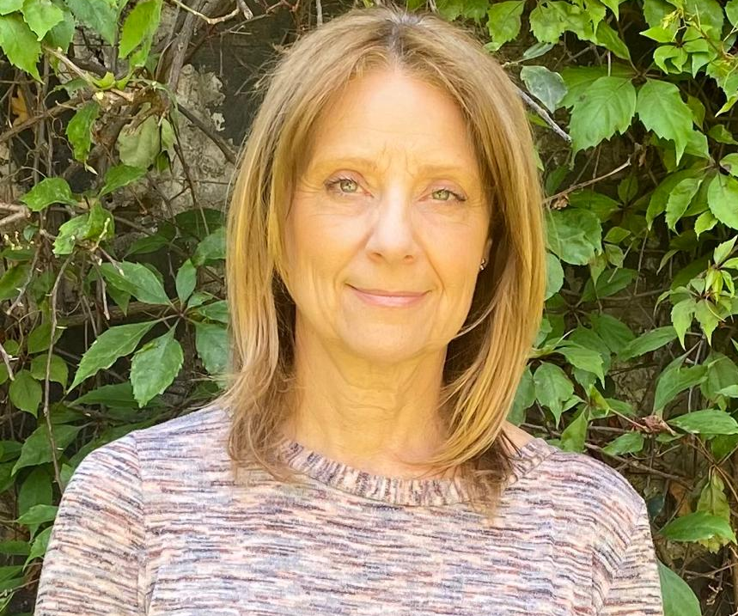
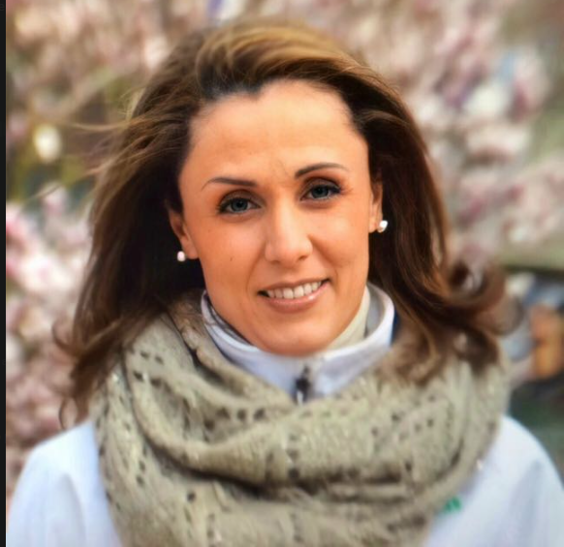
LIGA DESPEGUE
TOP 5 - Acumulado cierre a marzo 2026
Monica Gonzalez
Francisco Rodríguez
72.5 puntos
22 puntos
Beatriz Monroy / Lorena Ibarrola
1,000 + iva
11 puntos

Slide 14

GRACIAS
MANTENGAMOS ENFOCADOS, UNIDOS Y EN MOVIMIENTO
EL ÉXITO NO SE PROMETE...
SE TRABAJA Y SE CONSTRUYE DIA A DIA, POR ESO VAMOS A SEGUIR CAPACITANDONOS...

